Slide 1
Алтайский районный детско-юношеский центр
Современные методы арт-терапии

Slide 2
Арт-терапия -
метод лечения посредством
художественного творчества

Slide 3
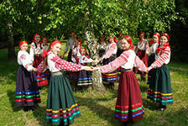
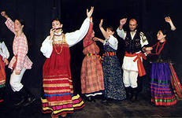
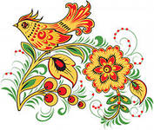
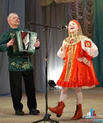
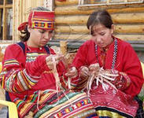

Slide 4
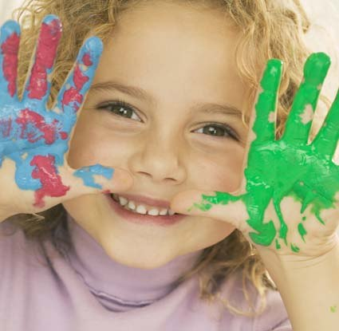

Slide 5
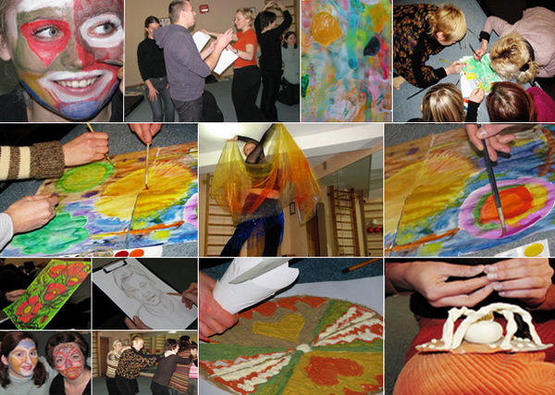

Slide 6
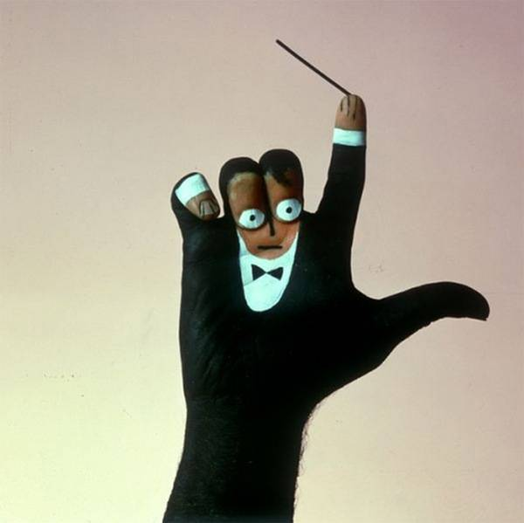

Slide 7
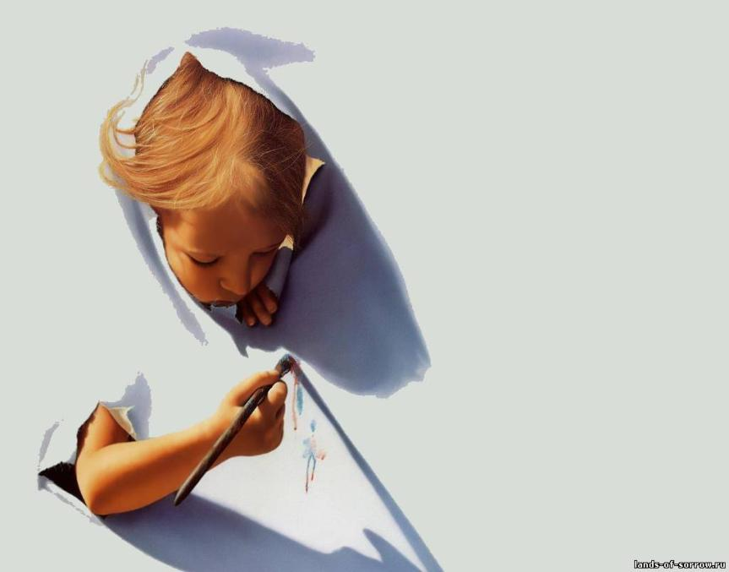

Slide 8
ФОЛЬКЛОРТЕРАПИЯ –
Развитие творческого потенциала личности
Оптимистическое мироощущение
Развитие творческого воображения
Духовное развитие личности

Slide 9
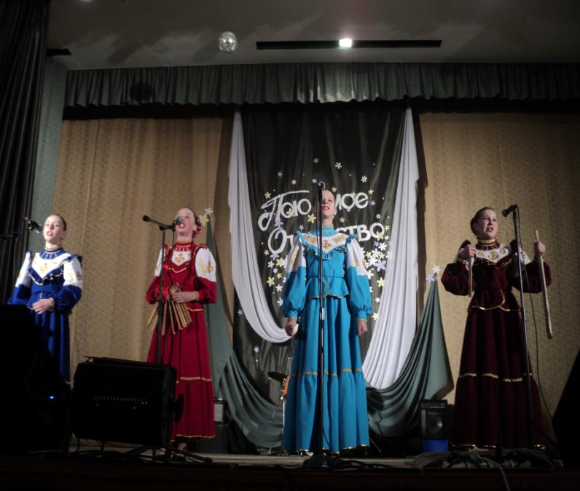

Slide 10
Музыкальный фольклор
речевая
Музыкально-вокальная
Танцевальная терапия
Театрализованное представление
костюмотерапия

Slide 11
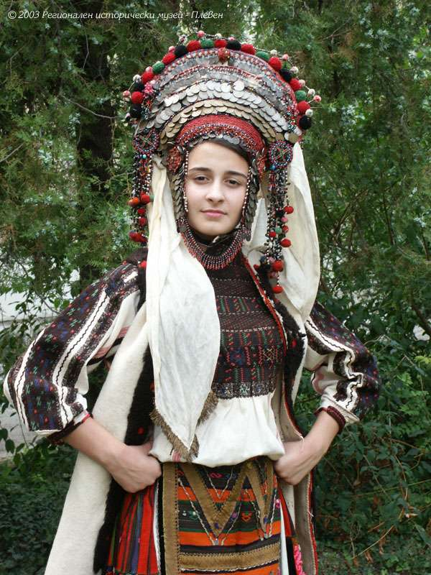

Slide 12
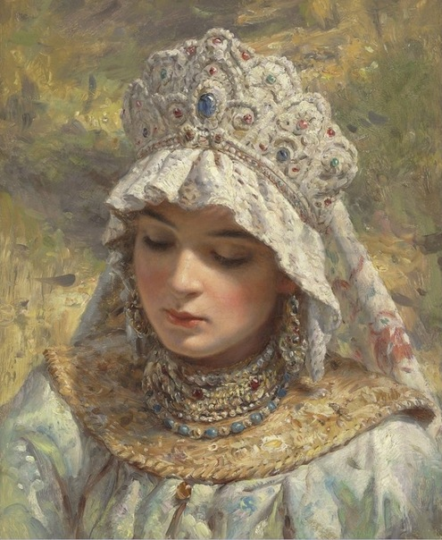

Slide 13
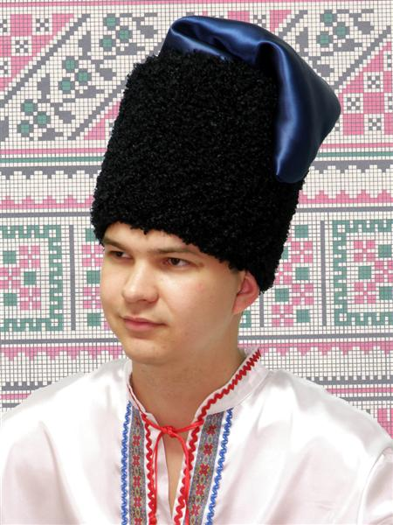

Slide 14
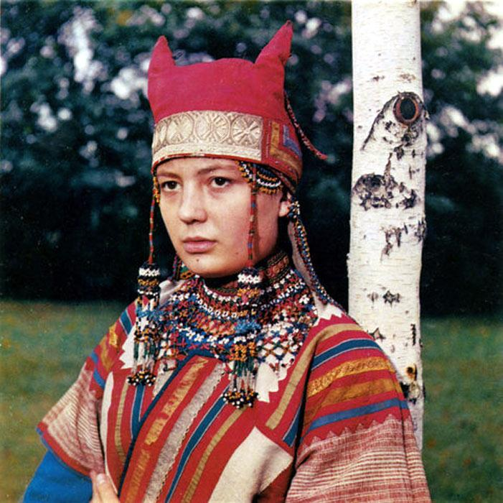

Slide 15
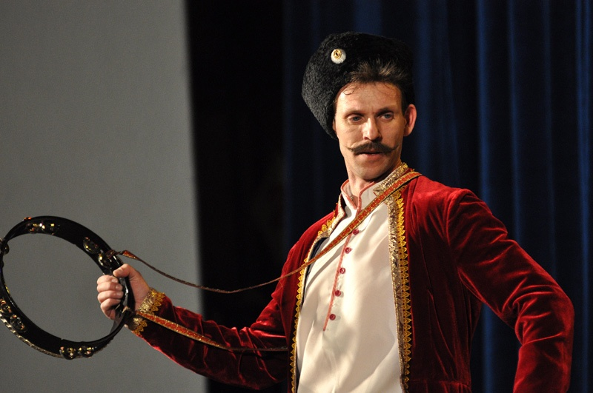

Slide 16
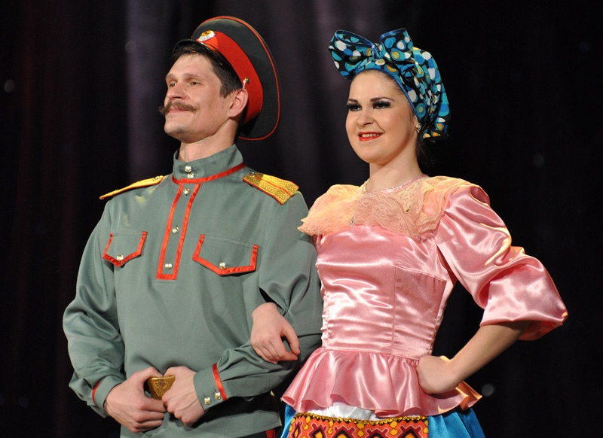

Slide 17
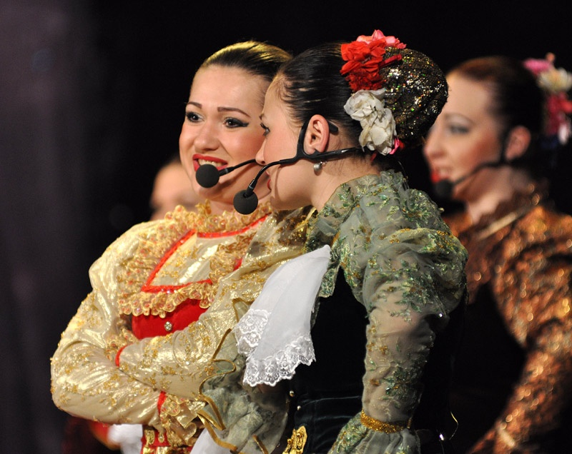

Slide 18
Виды техник
«мой мир»
«я-мы»
«я-образ»

Slide 19
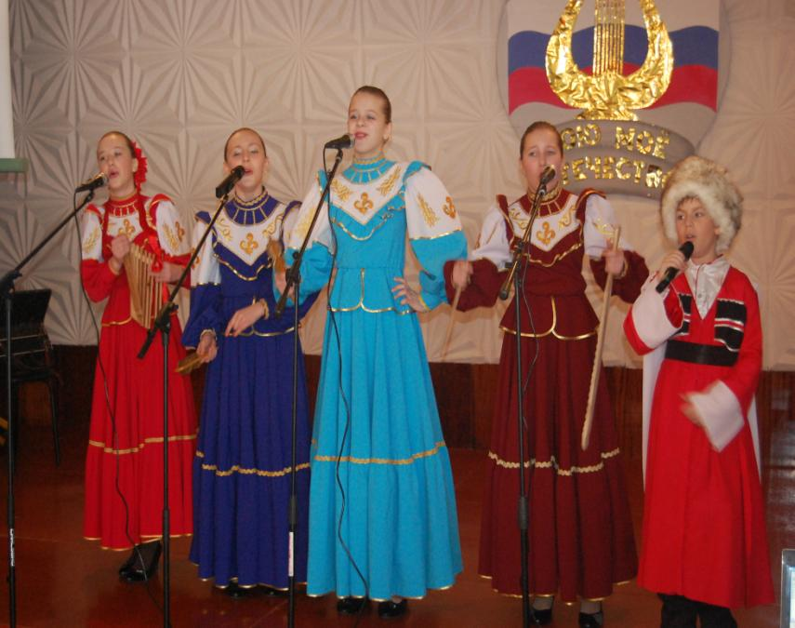

Slide 20
Танцевально-двигательная терапия

Slide 21
Танцевально-двигательная терапия –
Полные чувства
Уверенная осанка
Твердый характер

Slide 22
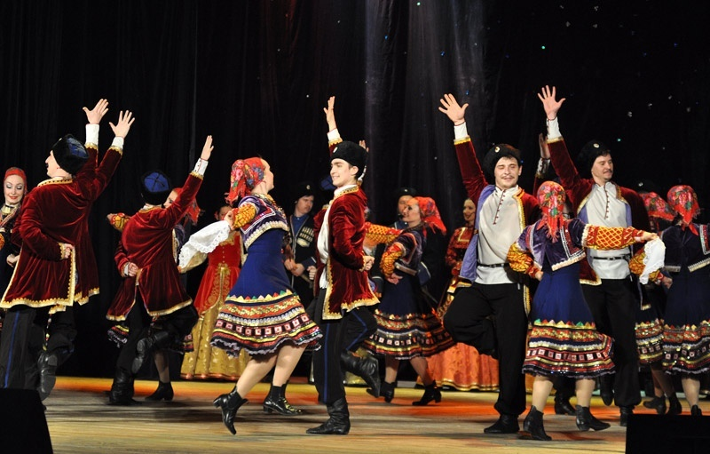

Slide 23
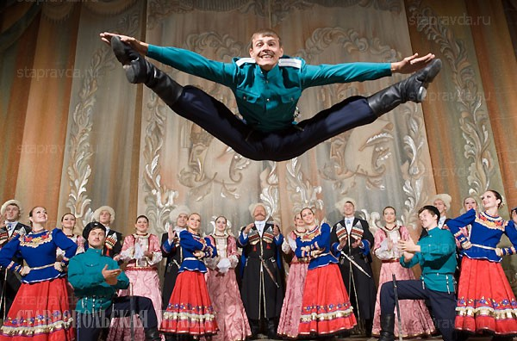

Slide 24
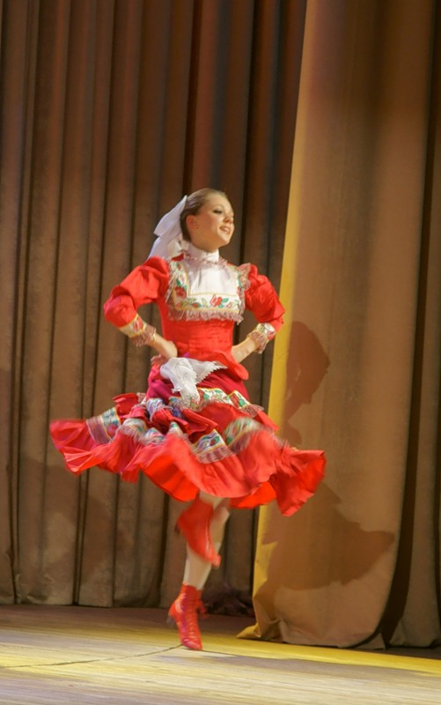

Slide 25
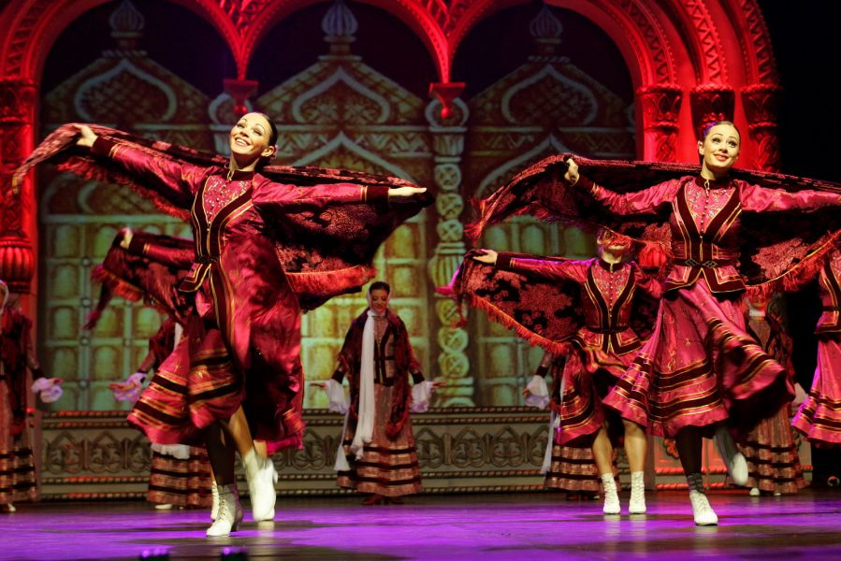

Slide 26
Цветотерапия и костюмотерапия - формирование художественной компетенции учащихся - самосовершенствование - признание собственной ценности

Slide 27
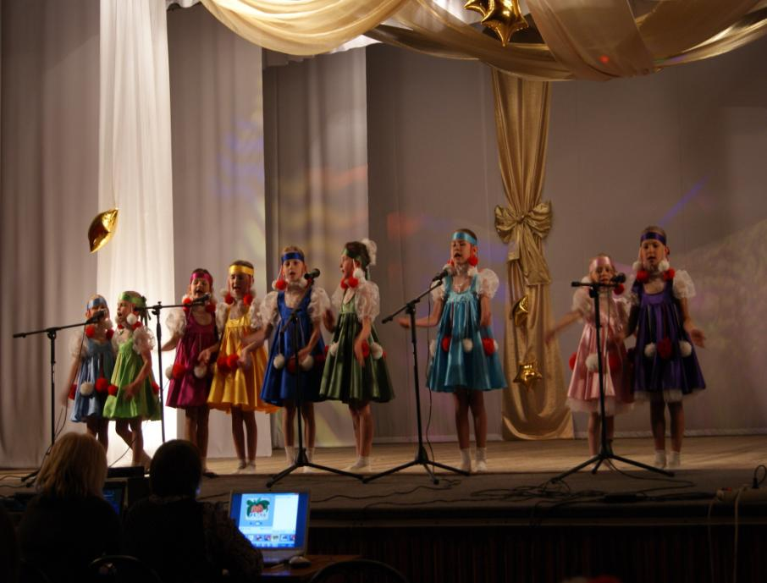

Slide 28
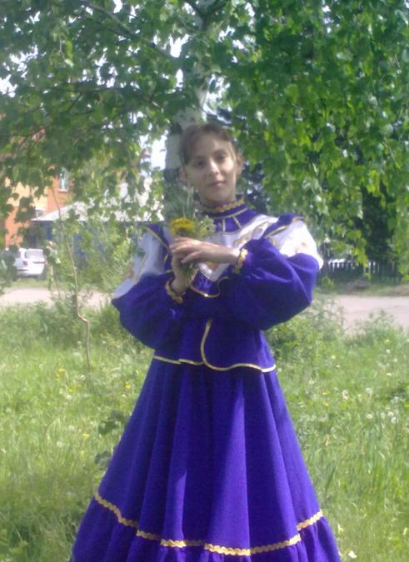

Slide 29
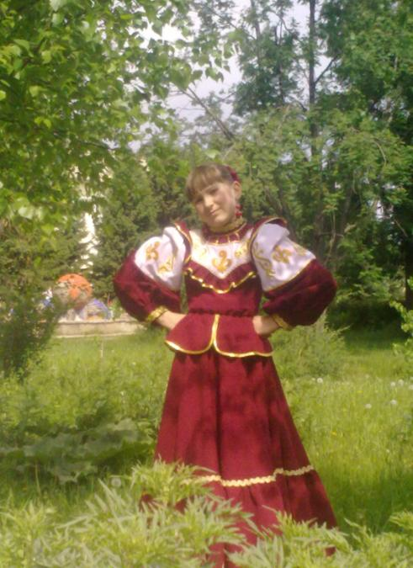

Slide 30
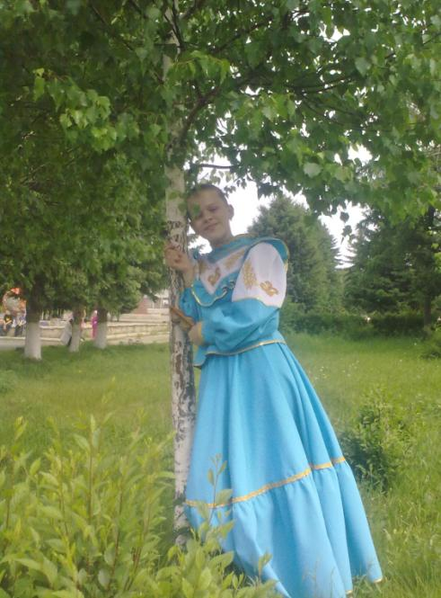

Slide 31
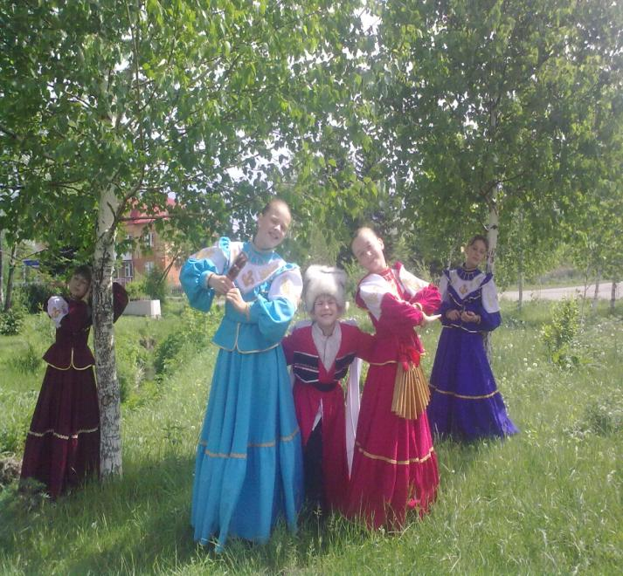

Slide 33
Спасибо за внимание!

